Slide 1
Plantenkennis
AAK
1-14

Slide 2
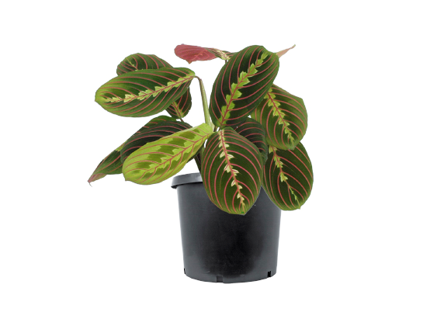
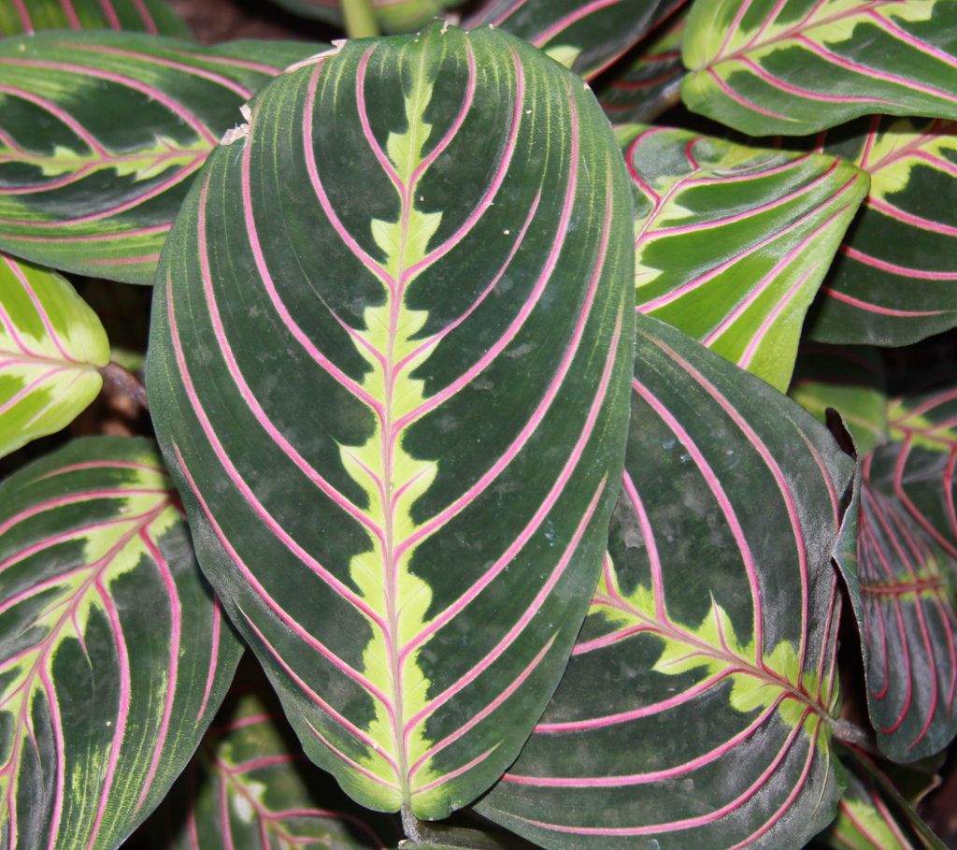
Maranta leuconeura ‘Fascinator ‘
-
Herkomst:
Midden + Zuid Amerika
Tropisch klimaat

Slide 3
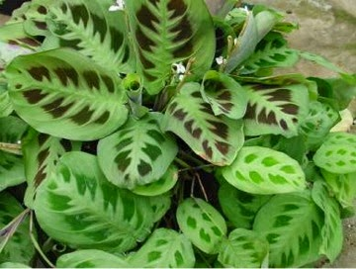
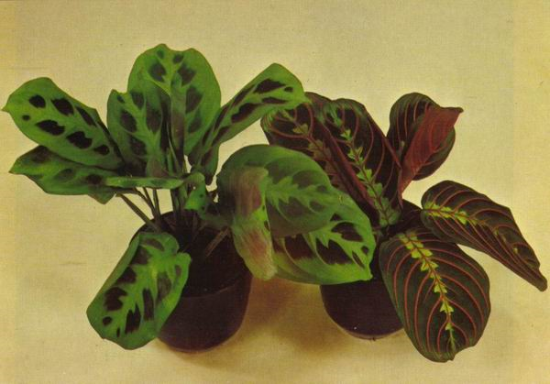
Maranta leucineura ‘Kerchoviana’
Tien geboden plantje
Herkomst:
Midden + Zuid Amerika
Tropisch klimaat

Slide 4
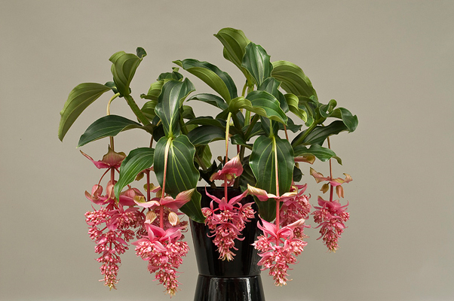
Medinilla magnifica
-
Herkomst:
Filippijnen
Tropisch klimaat

Slide 5
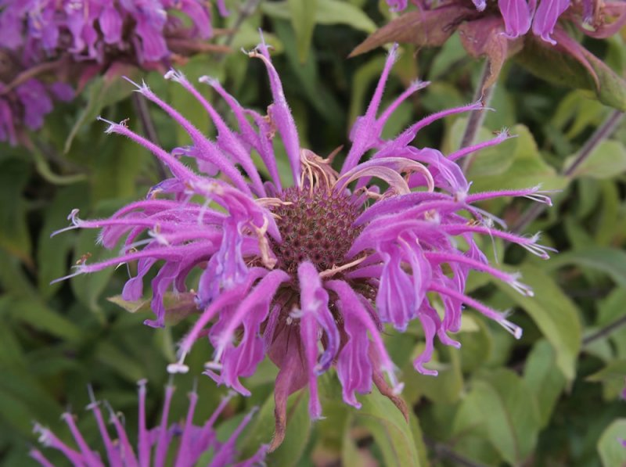
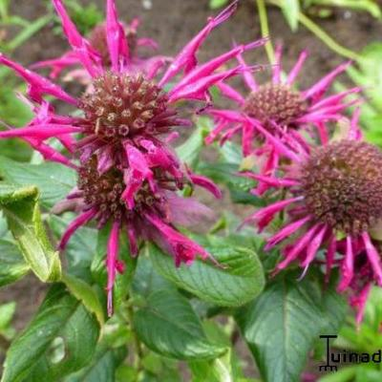
Monarda cultivars
Bergamotplant
Herkomst:
Amerika
Gematigd klimaat

Slide 6
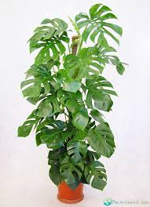
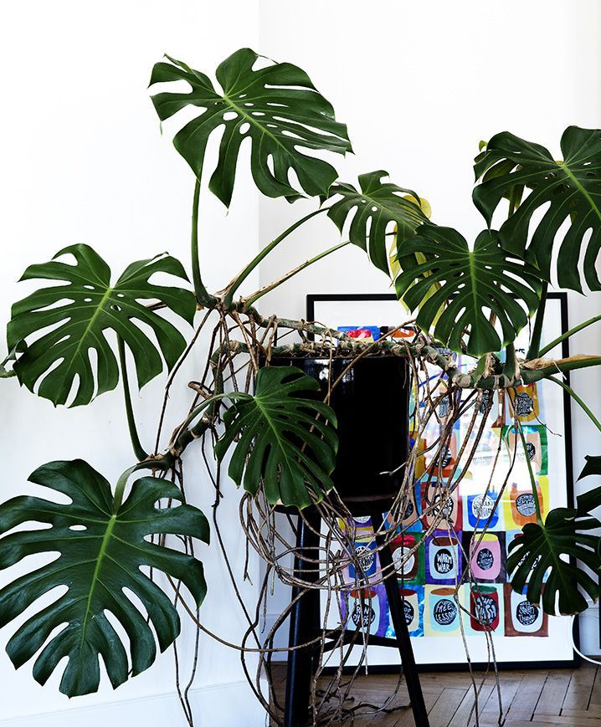
Monstera deliciosa
Gatenplant
Herkomst:
Zuid-Amerika (regenwoud)
Tropisch klimaat

Slide 7
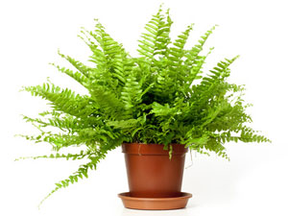
Nephrolepis exaltata
Krulvaren
Herkomst:
N-M-Z- Amerika,
Afrika, Zuidoost Azië
Tropisch klimaat

Slide 8
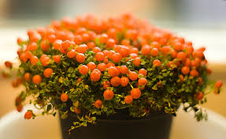
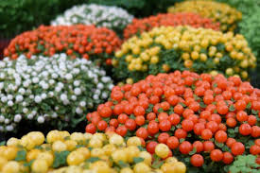
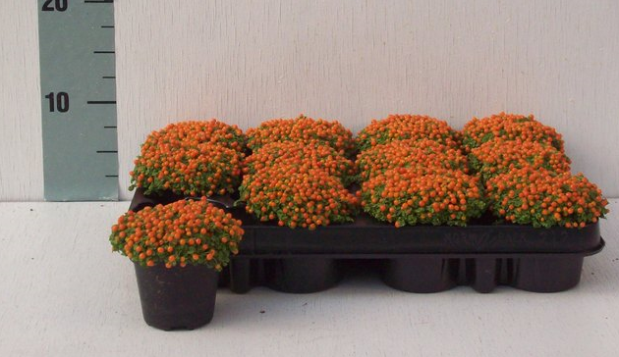
Nertera granadensis
Koraalplantje
Herkomst:
Nieuw Zeeland, Oost Australië, Zuidoost Azië, Zuid-Amerika
Tropisch klimaat

Slide 9
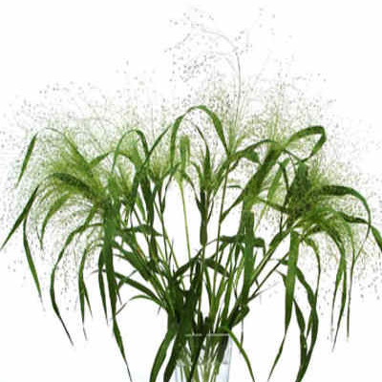
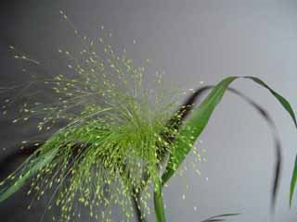
Panicum virgatum
Waasgras
Herkomst:
Noord-Amerika
Gematigd klimaat

Slide 10
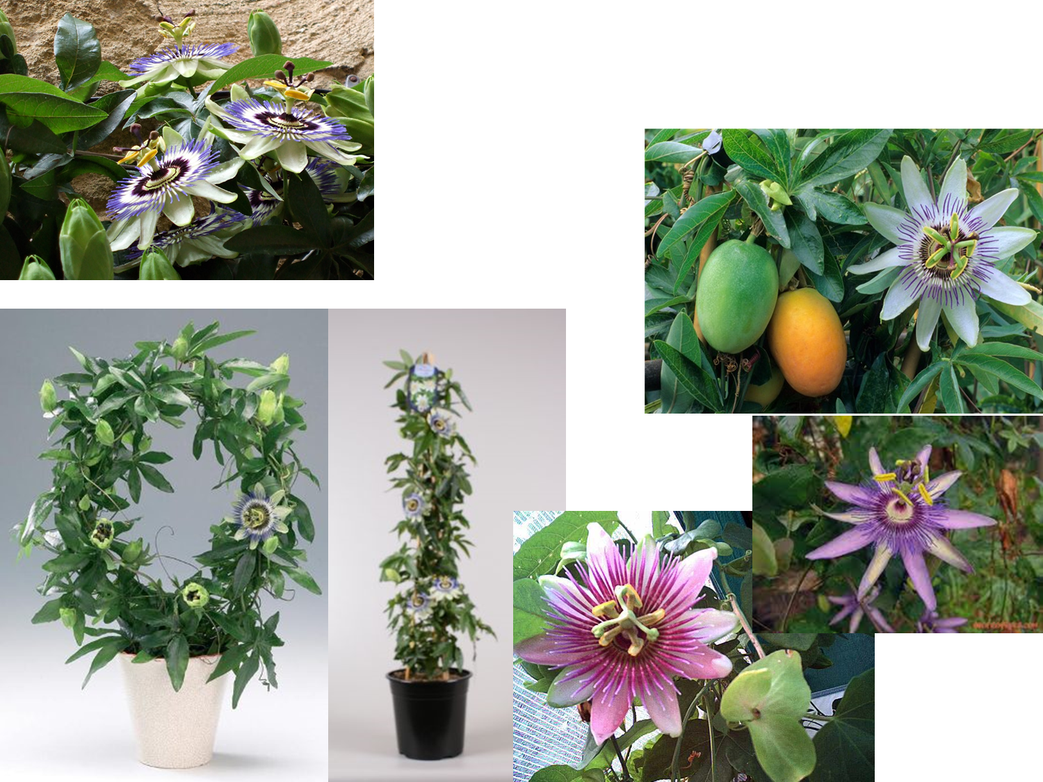
Passiflora caerulea
Passiebloem
Herkomst:
Amerika, Azië, Australië
Mediterraan klimaat
(Middellands Zee kl.,
Subtropisch kl.)

Slide 11
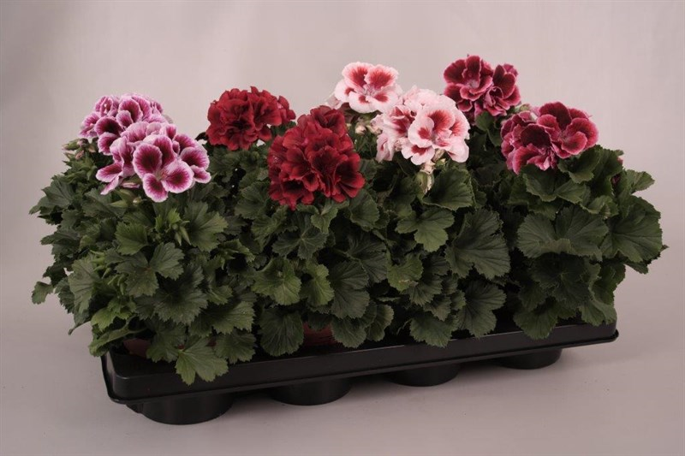
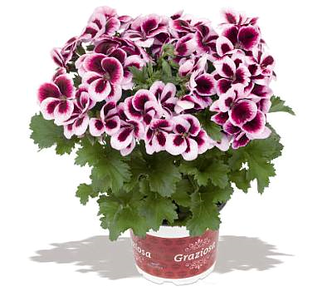
Pelargonium (Grandiflorum Groep)
Franse geranium
Herkomst:
Namibië, Zuid Afrika
Mediterraan klimaat
(subtropisch, Middellands zee kl.)

Slide 12
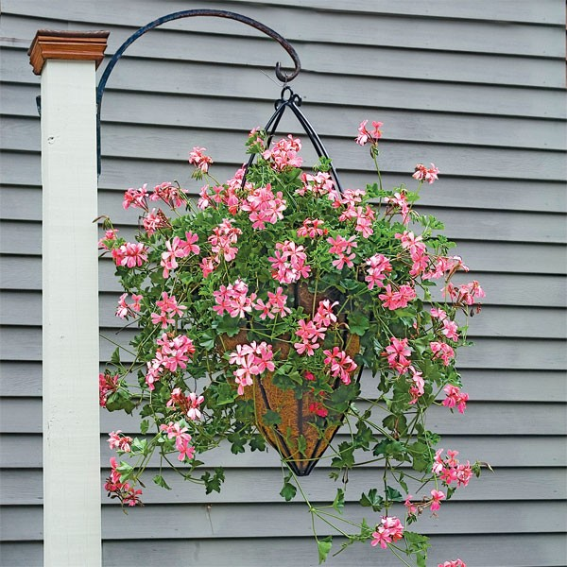
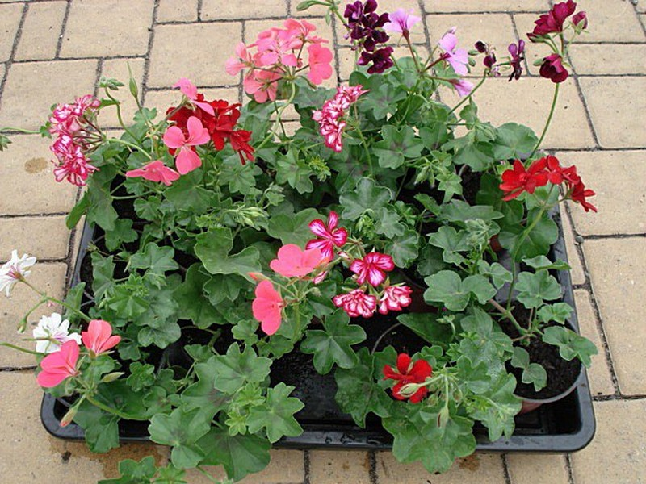
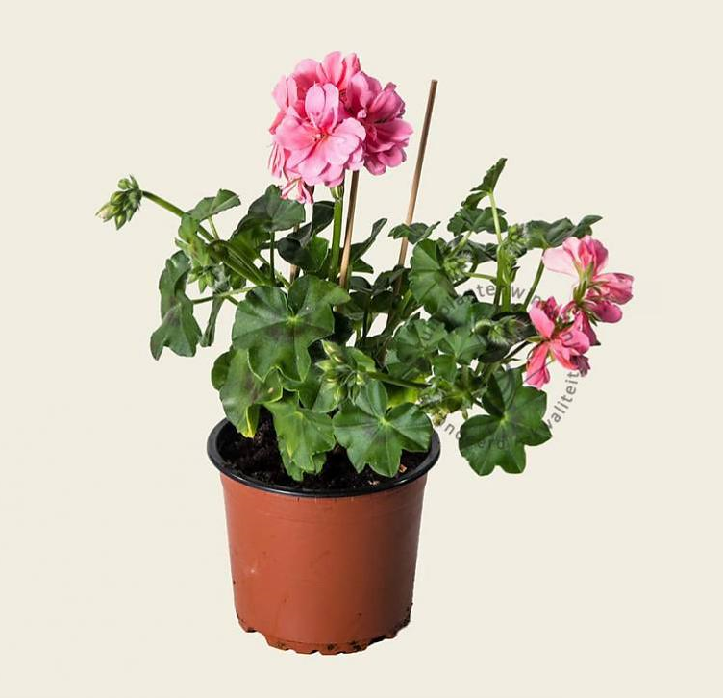
Pelargonium (Peltatum Groep)
Hang geranium
Herkomst:
Namibië, Zuid Afrika
Mediterraan klimaat
(Subtropisch, Middellands zee kl.)

Slide 13
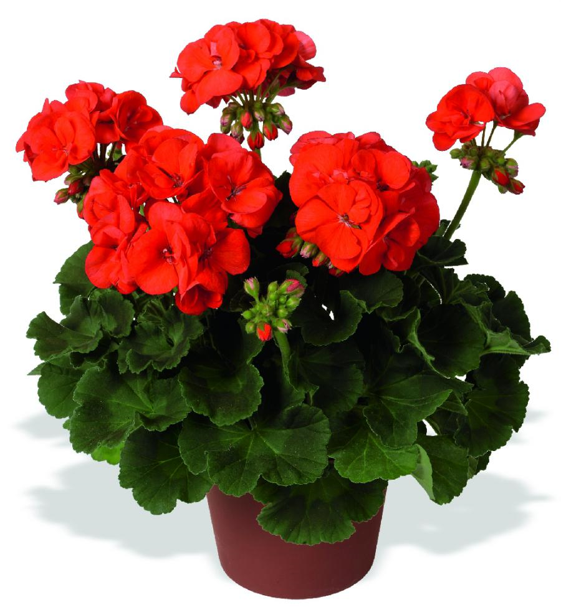
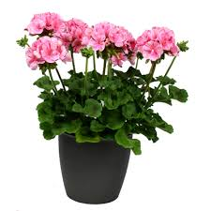
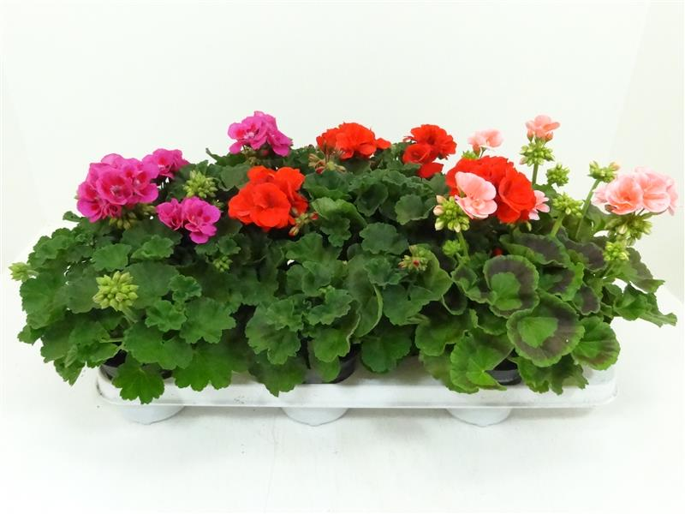
Pelargonium (Zonale Groep)
Tuin geranium
Herkomst:
Namibië, Zuid Afrika
Mediterraan klimaat
(Subtropisch, Middellands zee kl.)

Slide 14
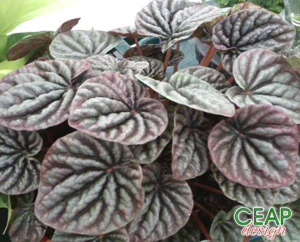
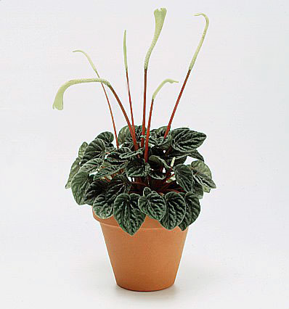
Peperomia caperata
-
Herkomst:
Zuid Amerika (Amazone)
Tropisch klimaat

Slide 15
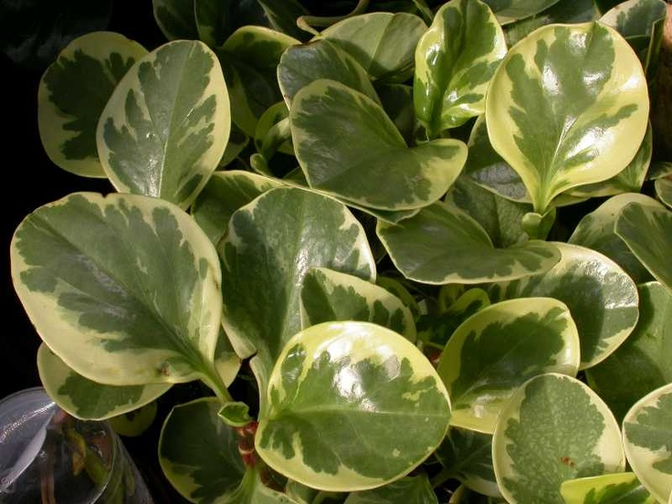
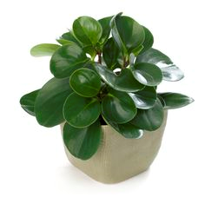
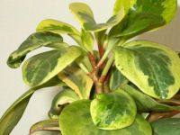
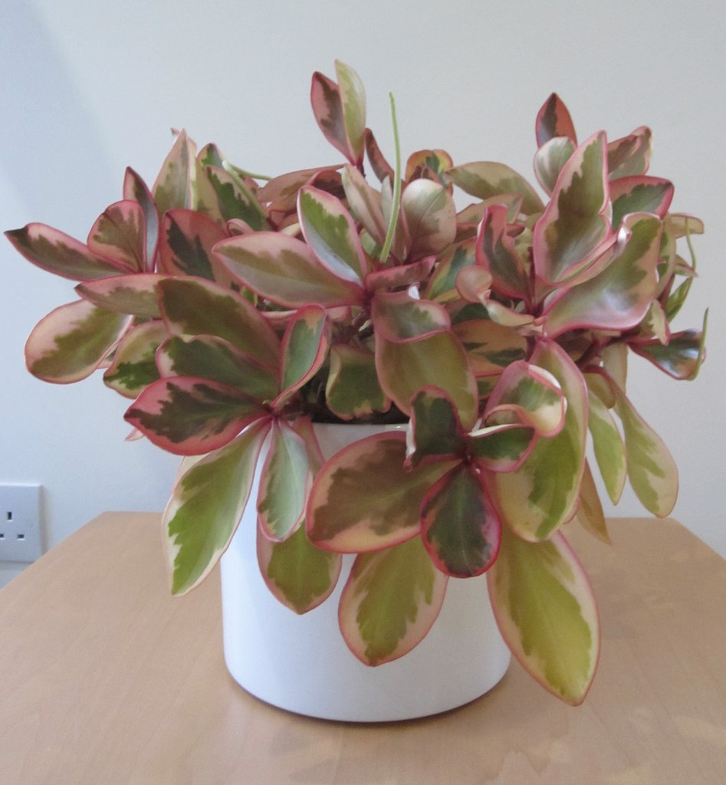
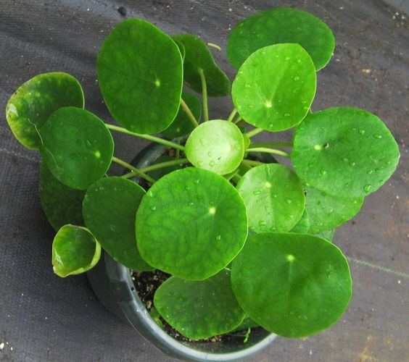
Peperomia obtusa cultivars
-
Herkomst:
Zuid Amerika (Amazone)
Tropisch klimaat

Slide 16
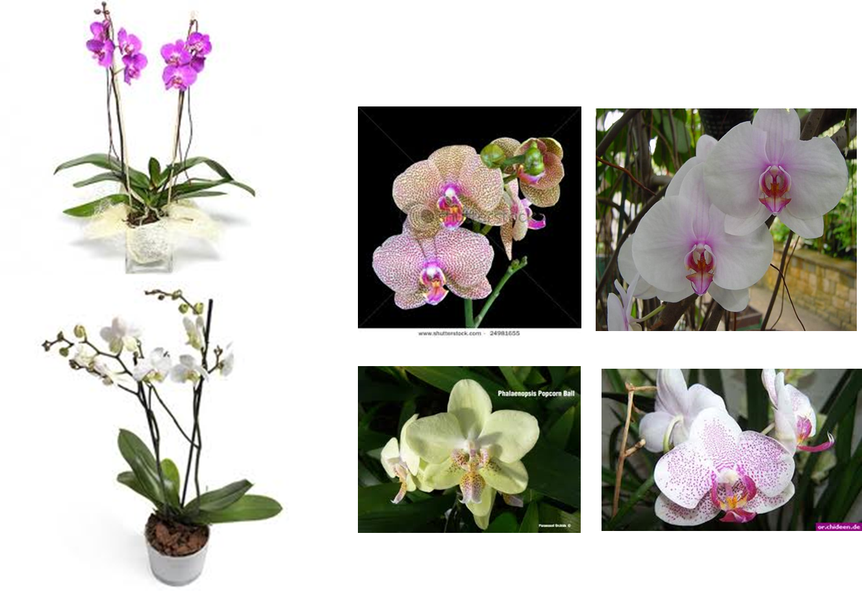
Phalaenopsis cultivars Vlinderorchidee
Herkomst:
Zuidoost Azië
Tropisch klimaat

